Slide 1
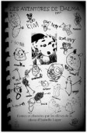
Semaine du 27 Juin 2016
ECRIRE UN LIVRE
Je vous présente notre livre
Période 5 MOBILISER LE LANGAGE DANS TOUTES SES DIMENSIONS
Les auteurs comme Mo Willems ont du talent, moi aussi avec mes copains nous mettons nos talents en commun pour écrire un livre
Le livre raconte:
Les récits des élèves de la classe lorsque chacun a reçu la marionnette chez lui.
Je suis très fier de vous offrir notre livre.
Grâce à votre aide, j’ai fait mon récit .
J’ ai appris à parler devant les autres, à écouter celui qui parle, à répondre ou poser des questions.
Ce récit a servi de
troisième bilan langage , j’ai fait des progrès.
J’ai encore à apprendre beaucoup de choses et je sais qu’il faut faire des efforts.
Maintenant je sais aussi dessiner ma famille tout seul.
L’année prochaine, je change de classe.
Nous avons choisi le livre de l'année et c'est celui-ci qui a été le plus choisi.

Slide 2
JE DESSINE MA FAMILLE

Slide 3
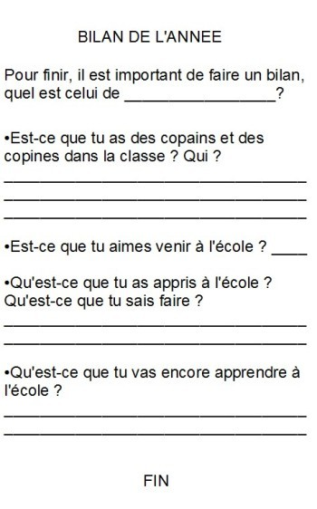
J'emporte ma valise à talents à la maison et je la garde toujours
L’année se termine, j’espère que votre enfant retrouvera ce cahier avec plaisir et émotion.
Je vous remercie de l’attention que vous avez eue pour notre travail tout au long de l’année.
Continuez à être attentifs à la scolarité de votre enfant, il a besoin de votre confiance.
Bonnes vacances à tous.
Rentrée le 1er Septembre 2016

